Slide 1

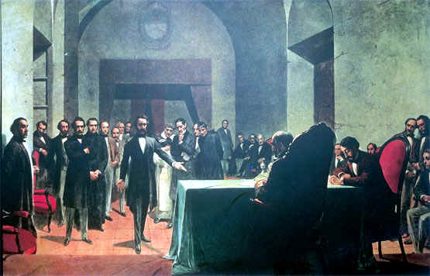

PODER CONSTITUYENTE

Slide 2
¿ Qué es el Poder Constituyente?
Es la capacidad que tiene el pueblo de darse su propia Constitución. Ello implica dar una estructura jurídico-política al Estado.
Preámbulo de la Constitución → se observan los lineamientos, valores y principios propugnados propuestos por este Poder Constituyente.
“Las Bases” de Alberdi como fuente doctrinaria.
Constituciones de EEUU (1787), Cádiz (1812) y Chile (1833) como fuente normativa.

Slide 3
TIPOS DE PODER CONSTITUYENTE
Poder Constituyente Originario
Poder Constituyente Derivado

Slide 4
Poder Constituyente originario
El poder constituyente originario tiene como titular al pueblo, quienes deben sentar las bases fundamentales y los límites en el ejercicio del poder de su organización política y jurídica en el momento de crearse el Estado. La noción responde a la búsqueda de la legitimidad en el uso del poder constituyente originario. Hablamos de comunidad o pueblo «en potencia».
Se dice que es Poder Constituyente Originario cuando se funda un estado, viéndose modificados los principios ideológicos, modelos económicos, etc. Si no se funda un nuevo Estado, estamos hablando de otro tipo de Poder Constituyente.

Slide 5
Poder Constituyente Originario (II)
Es ilimitado en términos de derecho positivo, pero tiene los límites suprapositivos a) del valor justicia (o derecho natural); b) los límites que pueden derivar colateralmente del derecho internacional público —por ej.: tratados—; c) el condicionamiento de la realidad social.
VALOR JUSTICIA
Poder constituyente originario limitado
REALIDAD SOCIAL
DERECHO INTERNACIONAL PÚBLICO

Slide 6
Poder constituyente derivado
Es el que se ejerce para modificar la Constitución habilitado por ella misma.
Art. 30 de la CN.
Constituciones que se reforman → rígidas o flexibles.
Flexibles: admite su enmienda mediante el mismo mecanismo empleado para la legislación común. Ej. Inglaterra.
Rígidas: no se puede modificar sino mediante procedimientos diferentes a los de la legislación común. Ej. Argentina.

Slide 7
Artículo 30 CN
La Constitución puede reformarse en el todo o en cualquiera de sus partes.
La necesidad de reforma debe ser declarada por el Congreso con el voto de dos terceras partes, al menos, de sus miembros; pero no se efectuará sino por una Convención convocada al efecto.

Slide 8
Partes pétreas
Constitución Pétrea / Partes Pétreas: este concepto se reserva para algunos contenidos de la constitución que no serían susceptibles de reforma. Los contenidos pueden estar expresamente establecidos o surgir implícitamente.
Esto último es lo que sucede con la actual Constitución argentina, en el texto no se definen expresamente si hay o no partes pétreas, pero la Corte Suprema de Justicia se ha expedido sobre este tema a lo largo del fallo “Schiffrin, Leopoldo Héctor c/Poder Ejecutivo Nacional s/Acción meramente declarativa”, al establecer: “…cuando lo decidido por la Convención afectara, de un modo sustantivo y grave, el sistema republicano como base del estatuto del poder constitucional; o los derechos fundamentales inderogables que forman parte del contenido pétreo de la Constitución.”

Slide 9

Reforma constitucional
Las etapas para la iniciativa de reforma están previstas en el mentado ART. 30. Aquí se hace mención a que previo a convocar a la Convención Constituyente se requiere que el Congreso declare la necesidad de reforma, fijando así el quorum de las dos terceras partes de los miembros.
El Congreso dicta una Declaración. Es en esta, que se debe puntualizar los contenidos y artículos que se verán sometidos a revisión. Temario del que la futura convención podrá no tratar ciertos temas, pero nunca efectuar reformas por fuera de este.
Núcleo de coincidencias básicas (1994).
Los ex Presidentes Carlos Menem y Raúl Alfonsín caminando en la quinta presidencial. Pacto de Olivos, 1993.

Slide 10
Etapas de la reforma constitucional
a) la etapa de iniciativa o de declaración, en la que se establece que es necesario proceder a la reforma y se la impulsa;
b) la etapa de revisión propiamente dicha (o constitutiva), en la que la reforma se lleva a cabo;
c) la etapa ratificatoria (o de eficacia), en la que se confiere eficacia a la reforma realizada, para que tenga vigencia normológica.
Nuestra constitución sólo regula dos etapas: la de iniciativa, y la de revisión; no hay etapa ratificatoria.

Slide 11
J URISPRUDENCIA
• 1994: Romero Feris (F. 317:711)
Nulidad de la cláusula cerrojo (articulo 5º ley 24.309)
CSJN : por mayoría declaró abstracta . Disidencia de Fayt
1999: Carlos Fayt s/ acción declarativa (F. 322 :1616)
  Nulidad del artículo 99 inc 4º parr. 3º por vicios de procedimiento y de fond o.
  CSJN : por mayoría declara la nulidad.
  Disidencia de Bossert: confirma lo resuelto por Cámara.

Slide 12
JURISPRUDENCIA
2017:Schiffrin, Leopoldo Héctor c. Poder Ejecutivo Nacional s/ acción meramente declarativa. CSJN:
Mayoría Lorenzetti, Maqueda y Rosatti: Dentro de los límites de la competencia habilitada por el Congreso la C.C es libre para determinar si lleva a cabo la reforma y, en su caso, para definir el contenido de las disposiciones constitucionales que modificará .
El control judicial debe adoptar la máxima deferencia hacia el órgano reformador, acorde al alto grado de legitimidad y representatividad que tiene la voluntad soberana del pueblo expresada a través de la C.C En caso de duda debe optarse por la plenitud de poderes de esa Convención.

Slide 13
JURISPRUDENCIA
Disidencia de Rosenkrantz, entendió que el estricto apego a la declaración que efectú a el Congreso respecto de la necesidad de la reforma es el único mecanismo existente para evitar que las convenciones constituyentes se conviertan en "cajas de Pandora"e introduzcan temas no sometidos al debate público en forma previa a la elección de convencionales constituyentes. Esta sería la única forma de asegurar la efectiva soberanía del pueblo de la nación.
Se refirió al precedente "Fayt'; destacando que esta sentencia había tenido un pacífico cumplimiento por parte de todas las autoridades constituidas, independiente de su signo político, durante más de 20 años.
Afirmó qu e en casos como el presente. donde se juzga la valid ez de una reforma constitucional. es preciso ser especialmente consistentes a lo largo del tiempo y ello demanda un respeto más riguroso hacia los precedentes de la Corte Suprema.

Slide 14
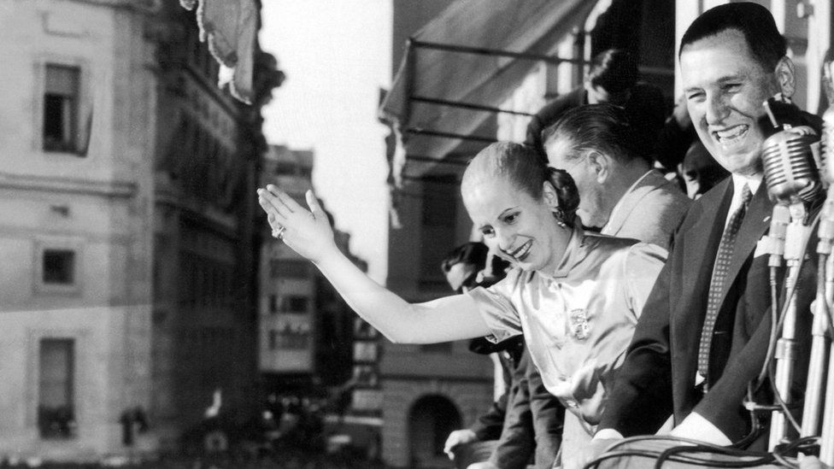
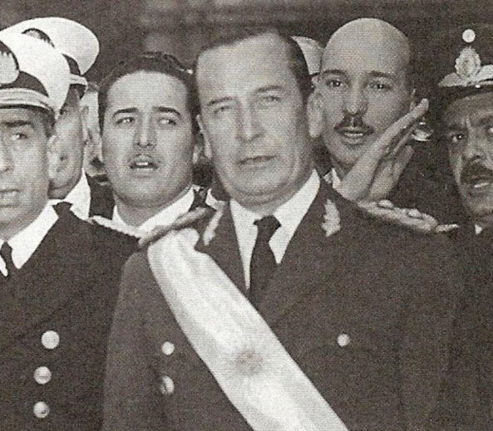
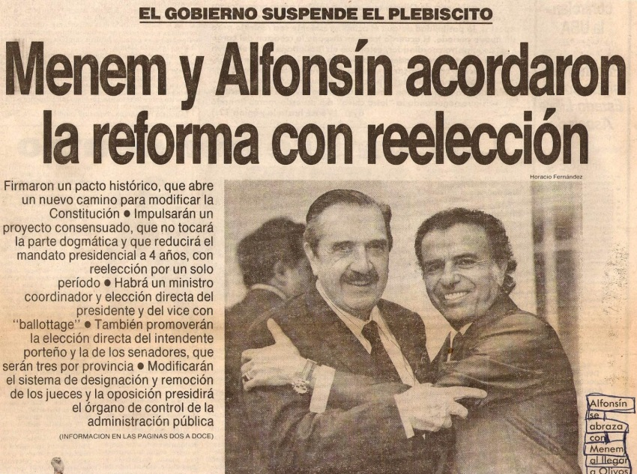
Reformas constitucionales de la historia argentina

Slide 15
El derecho y su doctrina, necesariamente, se nos presentan como ahistóricos, fríos e inmutables. Ese rostro del derecho inmóvil e inconmovible no es casual.
Fuimos educados y educadas para “interiorizar los dogmas jurídicos, convencidos como estábamos casi todos de que se explicarían por sí mismos, que no exigirían ni tolerarían ulteriores verificaciones (porque la duda ofende)” (Caroni, 2014: 64). Es por eso que la doctrina nos presenta un derecho que no se cuestiona, que no cambia, o que cuando lo hace, responde a ideas abstractas, a la acción del Estado, pero nunca a colectivos organizados. La doctrina evita la contextualización o la historización del derecho, porque con ellas ponemos en cuestión su supuesta inmutabilidad y estabilidad.
El caso de la reforma constitucional de 1949 es un excelente ejemplo de cómo la doctrina opera de manera descontextualizada y con una pretensión de neutralidad y sistematicidad que suele reproducirse en las aulas.s sociales o actores políticos orga

Slide 16
I: período 1853-1860
1853: Sin Buenos Aires, se sanciona la forma de gobierno “representativa, republicana y federal”.
1860 1 año atrás, Urquiza vence a Mitre en Cepeda. Buenos Aires decide incorporarse a la Confederación mediante el Pacto de San José de Flores. La reforma:
acentúa el federalismo de la constitución al limitar la atribución del Congreso de revisar las constituciones provinciales.
Introduce modificaciones sobre capital federal y el tesoro nacional
sobre autonomías provinciales e intervención federal
Sobre estado de sitio
sobre libertad de prensa
Sobre tarifas aduaneras
Sobre atribuciones del Poder Ejecutivo y otros.
El proceso constituyente argentino originario, es de carácter abierto.

Slide 17
II: 1866 y 1898
1866: Por la guerra del Paraguay, hay necesidad de asegurar el ingreso de los recursos de la aduana para la Confederación. Se convoca a una Convención reformadora que modifica los artículos 4 y 67 inc. 2, dejando definitivamente los impuestos de exportación como impuestos nacionales, tema que se había resuelto, en la Convención del 60, a favor de los intereses de Buenos Aires
1898: Se convoca a una nueva Convención Constituyente que modifica el artículo 37, referido a la base de población necesaria para la elección del número de diputados y el artículo 87, sobre el número de ministerios. En líneas generales, el Estado crece y se burocratiza.

Slide 18


III: 1949
En 1948, el Congreso Nacional decidió la necesidad de reformar la Constitución. Entre enero y marzo de 1949, sesionó la Convención que dictó la denominada "Constitución de 1949". Esta Constitución - y la Convención que la dictó - han sido observadas por la doctrina por haberse computado las mayorías de dos tercios necesarias para la declaración de necesidad de reforma sobre los miembros presentes en el momento de votarse la ley y no sobre la totalidad de los integrantes de ambas cámaras, como reclama el artículo 30.
Además de enmiendas a un gran número de artículos, la Convención incorporó la elección directa de Presidente y vice; los derechos del trabajador, la familia, la ancianidad; la función social del capital y la propiedad; y la intervención del Estado en la economía, las fuentes de energía y los servicios públicos. Constitucionalismo social.

Slide 19


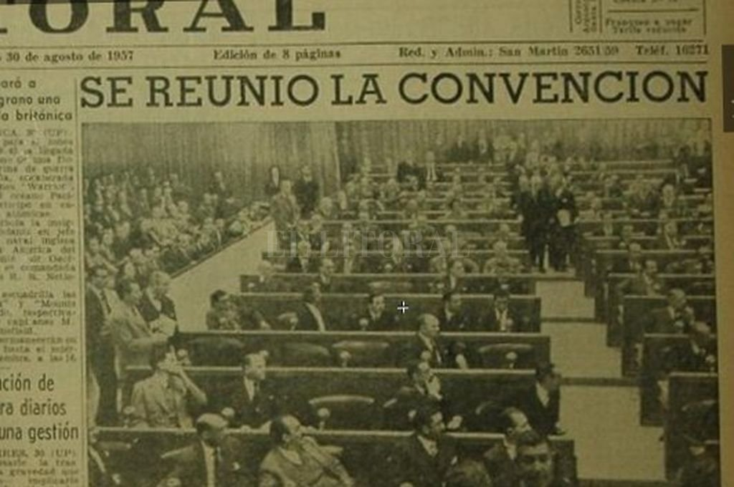
Constitución de 1949 – el peronismo y el constitucionalismo social

Slide 20
PROFUNDIZANDO EN LA REFORMA DE 1949
Contexto internacional
Repaso por los antecedentes provinciales e internacionales.
¿Y los intelectuales? → críticas al liberalismo como doctrina, a la república parlamentaria, al Estado liberal burgués. (No solo desde el marxismo ortodoxo sino desde las escuelas alemanas surgidas en el SXX: Hegel, Schmitt, Heidegger, Weber); crítica nacionalista en Argentina a partir de pensadores como Leopoldo Lugones, Manuel Gálvez, Ricardo Rojas, Manuel Ugarte, la Liga Patriótica (Manuel Carlés), Raúl S. Ortiz y Arturo Jauretche (FORJA).
Liberalismo en crisis
Estado interventor en la economía
CONCEPTO DE JUSTICIA SOCIAL
New Deal en EEUU
OIT

Slide 21
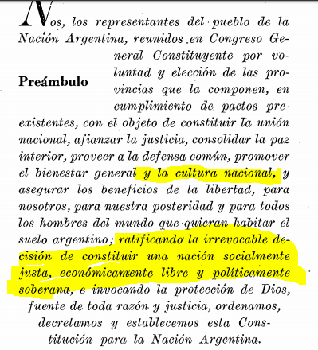
PROFUNDIZANDO EN LA REFORMA DE 1949
Ley de Necesidad de Reforma 13223 del 27/08/1948
Convocatoria a la Convención. Debate sobre los 2/3 –miembros totales o presentes-.
Resultados de la votación: 1.600.000 votos para el peronismo, 835.000 para el radicalismo (ambos aprox.), que no participó de los debates durante la convención.
PREÁMBULO –influencia desarrollista y perspectiva anticolonialista-:

Slide 22

PROFUNDIZANDO EN LA REFORMA DE 1949
CONTENIDO – Incorporación de derechos sociales y económicos
-- Reelección indefinida
- Igualdad entre varones y mujeres
-- Retribución justa. Visión alejada de la óptica economicista
- Niñez
-- Retribución justa. Visión alejada de la óptica economicista
- Ancianidad
- Derechos gremiales
- Autonomía universitaria
- Derechos laborales
- Vivienda, salud y educación

Slide 23
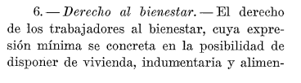

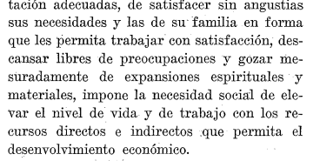
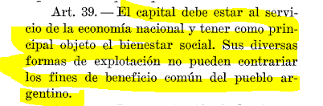
PROFUNDIZANDO EN LA REFORMA DE 1949
FRAGMENTOS DESTACABLES:

Slide 24
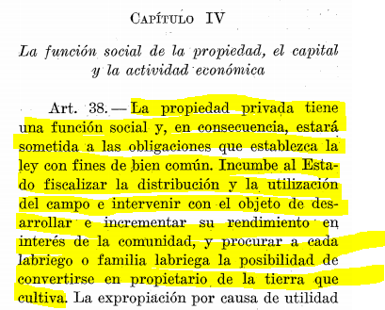
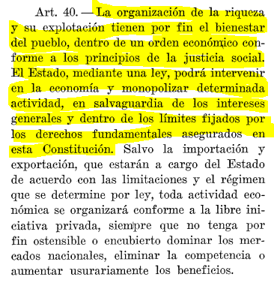
PROFUNDIZANDO EN LA REFORMA DE 1949
FRAGMENTOS DESTACABLES (II):
-Discusión en torno al artículo 40 y la nacionalización de la riqueza. Cuestión central en su posterior abolición.

Slide 25
Reforma constitucional de 1957
1957: El gobierno de facto de P.E. Aramburu derogó la reforma constitucional de 1949 y convocó a una Convención nacional que se reunió en 1957.
El real objetivo del gobierno era ver cómo votaba el pueblo con el peronismo proscripto y por ello se introdujo por primera vez el voto proporcional. La UCR se dividió en un sector más afín al gobierno, la UCR del Pueblo, liderada por Balbín y un sector más proclive a un acuerdo con el peronismo, liderado por Frondizi: la UCR Intransigente.
La Convención sesionó con un quórum muy precario y apenas alcanzó a refrendar la derogación de la Constitución de 1949 e incorporar el artículo 14 bis y otra modificación del artículo 67, inc. 11. Esta reforma fue claramente inconstitucional desde que no se respetó el procedimiento del artículo 30. La Corte Suprema de Justicia de la Nación la convalidó.
Efemérides: Pedro Eugenio Aramburu fue asesinado 13 años más tarde por el grupo fundacional de la agrupación guerrillera peronista Montoneros.

Slide 26
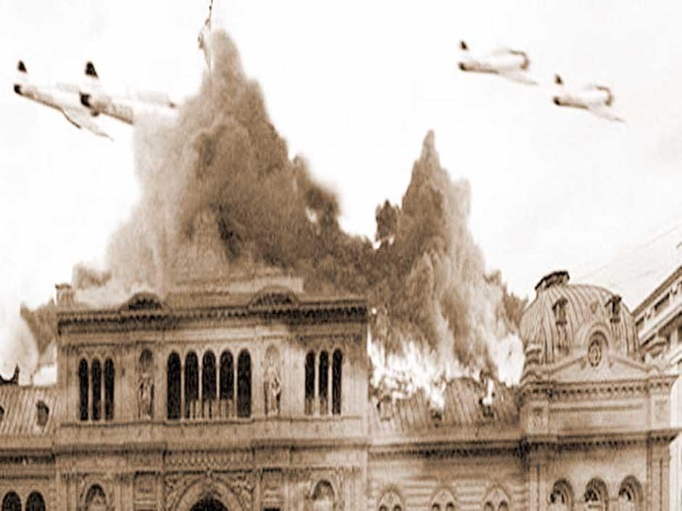
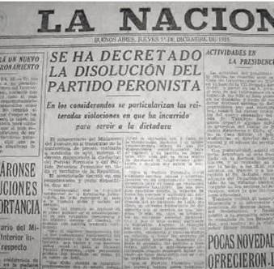
PROFUNDIZANDO EN LA Reforma constitucional de 1957
Contexto histórico: golpe interno a Eduardo Lonardi y triunfo del ala de P.E. Aramburu. Internas militares y rol de las FFAA como actor político de importancia. Proscripción del peronismo.
04/10/1955: Remoción de todos los miembros de la CSJN.
27/04/1956: derogación de la CN de 1949 y de todas las Constituciones provinciales que, reformadas en el último tiempo, tenían contenidos sociales.
12/04/1957: El gobierno dicta el Decreto de Necesidad de Reforma.
28/07/1957: Elección de los constituyentes.
Desarrollo de la convención → retiro de convencionales y posturas favorables y contrarias a la reforma.

Slide 27
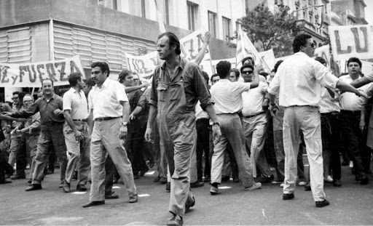

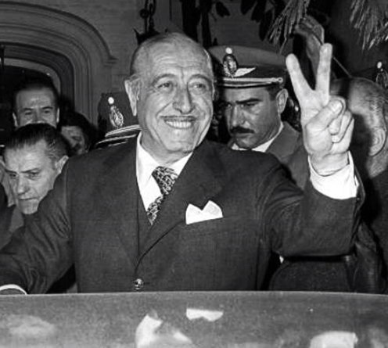
Reforma constitucional 1972 – la debilidad de la Constitución en la década más convulsionada de la historia
El gobierno de facto del General A. Lanusse resuelve una enmienda constitucional destinada a regir hasta la convocatoria, antes de 1977, de una Convención Constituyente ratificatoria.
Al no convocarse esta Convención, la enmienda perdura hasta 1981. Todo el proceso político argentino de 1973 a 1976 está regido por el marco constitucional que genera esta enmienda: unificación de todos los mandatos en cuatro años sin renovación bianual de la Cámara de Diputados; elección directa de tres senadores por provincia; doble vuelta electoral para los cargos de Presidente y Gobernadores y otras modificaciones menores.
Imágenes, en orden de izquierda a derecha: Cordobazo (1969), comunicado de Montoneros por el asesinato de Aramburu (1970), ex Presidente Héctor Cámpora (1973).

Slide 28
Reforma constitucional de 1994 – un logro institucional no exento de observaciones
En noviembre de 1993 se firma el llamado “Pacto de Olivos”, formalizado por la ley 24309. La Convención Constituyente sesiona entre mayo y agosto de 1994.
Entre las modificaciones más importantes se destacan la reducción del mandato presidencial a cuatro años, estableciendo la elección directa con doble vuelta electoral y la posibilidad de una reelección inmediata. Incorpora un tercer senador por provincia, elegibles directamente por el pueblo; reconoce la supremacía de los tratados internacionales sobre la ley local, regula un régimen de coparticipación federal, incorpora el Consejo de la Magistratura para la selección de magistrados y funcionarios judiciales y la figura del “Jefe de Gabinete” en el Poder Ejecutivo. También incorpora un capítulo de nuevos derechos y garantías.
Analizar esta reforma teniendo en cuenta el momento histórico: consolidación de la democracia y de un bipartidismo que estallaría siete años más tarde.

Slide 29

APUNTES PARA UNA FUTURA REFORMA
Discusión centrada en los siguientes ejes:
Un nuevo preámbulo, que discuta los principios de una generación situada en plena revolución de las comunicaciones.
Una conceptualización crítica del poder y su ejercicio.
Una forma de gobierno republicana, democrática y federal que defienda el laicismo y la igualdad entre géneros.
Una reevaluación sincera de la viabilidad de las formas directas de democracia, haciendo uso de las tecnologías disponibles.
Una discusión sobre el rol de los medios de comunicación.
Un debate sobre la regulación del Banco Central y el mercado de cambios.

Slide 30

APUNTES PARA UNA FUTURA REFORMA (II)
Discusión centrada en los siguientes ejes (II):
Regulación de los monopolios, con énfasis en la defensa de la disponibilidad de bienes básicos de subsistencia.
Coparticipación federal: reformulación de los principios básicos y cumplimiento efectivo de lo establecido en 1994.
Diseño de un nuevo federalismo, promoviendo la creación de nuevos órganos de representación.
Revisión integral de los órganos, figuras e instituciones representativos de poder: rediscusión sobre los Parlamentos, los partidos políticos, el sistema electoral, el Poder Judicial, y la figura de control de constitucionalidad.
Bases para una nueva ley sindical, que amplíe derechos individuales sin limitar al colectivo.

Slide 31

APUNTES PARA UNA FUTURA REFORMA (III)
Discusión centrada en los siguientes ejes (III):
Derechos de género; derecho a la libre decisión y la autonomía corporal.
Derecho humano al reconocimiento por parte del Estado. Ingreso Ciudadano Universal.
Revisión de los principios generales de Derecho Tributario. Promoción de impuestos progresivos.
Derecho a la vivienda → función social de la propiedad. Déficit habitacional e Insatisfacción de Derechos Básicos –acceso al agua, a la energía, a la salud, a la educación- como problemática de Estado.

Slide 32
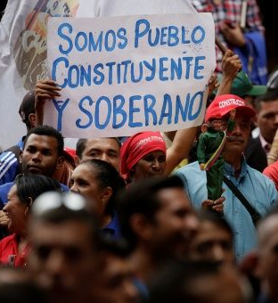
Constitucionalismo transformador – la experiencia en América latina
1) Cuasirrupturismo
Nicaragua (1987)
Brasil (1988)
Colombia (1991)
Paraguay (1992)
Perú (1993)
Argentina (1994)
2) Constituciones del siglo XXI:
Venezuela (1999)
Ecuador, (2008)
Bolivia (2009)

Slide 33



Constitucionalismo SXXI: Venezuela, Ecuador y Bolivia
Estas reformas consagraron:
El fortalecimiento de mecanismos de participación popular en la toma de decisiones.
Un Estado intervencionista y regulador en el ámbito económico.
Amplios derechos sociales a la ciudadanía.
Incorporación plena de las comunidades originarias en el sistema de derechos, como así también representatividad de las mismas en las instituciones,
Autogobierno y descentralización para las comunidades originarias, a los fines de evitar la opresión de un gobierno central que desconoce sus necesidades y formas de vida.
Nacionalización de recursos y distribución igualitaria.

Slide 34
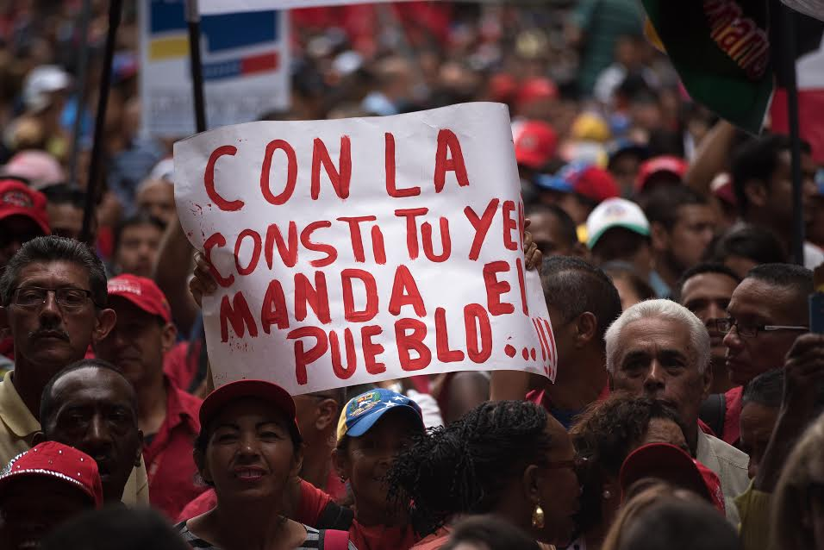
Ideas clave del constitucionalismo latinoamericano
Carácter revolucionario: Idea de transformación social a través del cambio constitucional
Crisis pos neoliberales; Movimientos de Izquierda con representación social.
Llegar al poder para cambiar el poder:
Promesa de campaña: cambiar la constitución.
Idea de que hay que cambiar el sistema porque las fallas están en el sistema.

Slide 35
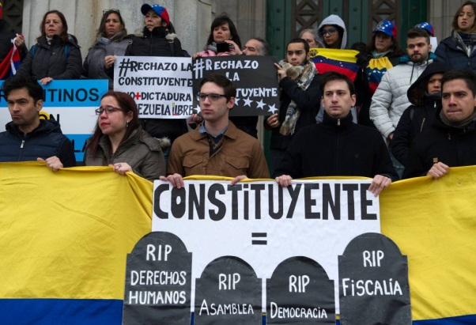
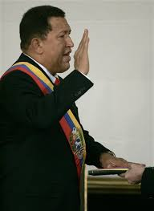
“Chávez, Presidente, por la Constituyente”.
“el poder constituido no tiene, a estas alturas, la más mínima capacidad para hacerlo, por lo que habremos, necesariamente, de recurrir al Poder Constituyente, para ir hacia la instauración de la Quinta República: la República Bolivariana” (Chávez, 1998)
juro delante de mi pueblo que sobre esta moribunda Constitución impulsaré las transformaciones democráticas necesarias para que la República nueva tenga una Carta Magna adecuada a los nuevos tiempos. (Chávez, 1999)

Slide 36
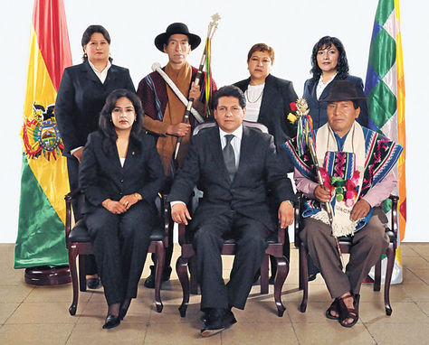
“Gas, constituyente, renuncia”
“…después de 500 años de rebelión, invasión y el saqueo permanente; después de 180 años de resistencia contra un Estado colonial, después de 20 años de lucha permanente contra un modelo neoliberal, hoy 7 de febrero de 2009, es un acontecimiento histórico, un acontecimiento inédito, singular para Bolivia y para Latinoamérica, reunido acá para promulgar la nueva Constitución Política del Estado”, E. Morales, 2005
Artículo 8.I. CPE El Estado asume y promueve como principios ético-morales de la sociedad plural: ama qhilla, ama llulla, ama suwa (no seas flojo, no seas mentiroso ni seas ladrón), suma qamaña (vivir bien), ñandereko (vida armoniosa), teko kavi (vida buena), ivi maraei (tierra sin mal) y qhapaj ñan (camino o vida noble).

Slide 37
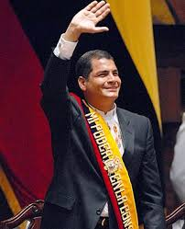
Ideas clave del constitucionalismo latinoamericano
Cambio en la idea de rol del Estado:
A menos Estado, mas libertad
A más Estado, menos libertad
Para garantizar y hacer cumplir derechos, es necesaria una intervención activa del Estado
Sumak Kawsay
Derechos del “Buen Vivir”; “derechos de libertad”, “derechos de los pueblos”, s “derechos de participación”, “derechos de protección”…..
La naturaleza es sujeto de derechos.
“…una revolución ciudadana cuyos ejes fundamentales
fueron terminar con la ‘larga noche neoliberal’ y llamar a una asamblea
constituyente que redacte un nuevo pacto social” (Correa, 2008)

Slide 38

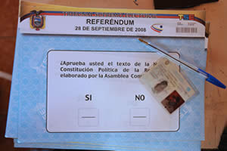
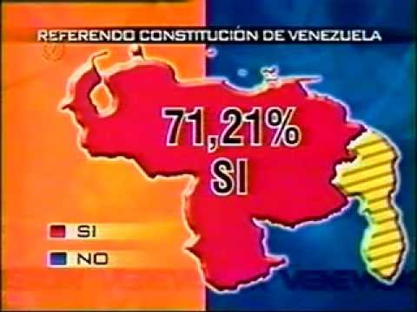
Ideas clave del constitucionalismo latinoamericano
Participación popular como condición de legitimidad del cambio constitucional
ESTADO FORMADO // MARCO JURIDICO // ASAMBLEA LIBRE // NUEVO ESTADO
¿Ejercicio de poder constituyente derivado u originario?
Una nueva Constitución moldea un nuevo Estado, ¿Un nuevo Estado moldea una nueva sociedad?

Slide 39
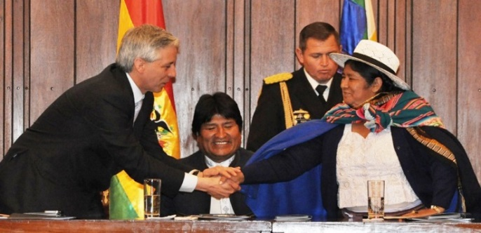
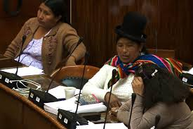
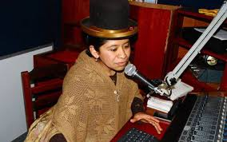
“Nosotras como mujeres, nuestros hermanos indígenas, nunca habíamos participado”
BOLIVIA Y LA PARTICIPACION “DESDE ABAJO”
“Se cuenta que los empleados a cargo de la seguridad del acto pidieron a un grupo de cholitas, campesinas de pollera, manta y sombrero, que se levantaran del suelo donde esperaban porque por allí pasarían los constituyentes. Ellas se levantaron pero no para retirarse, sino para participar del desfile: ERAN LAS MUJERES CONSTITUYENTES”
Recomendación: leer ‘Crítica a la colonialidad’, un compilado de ensayos de la antropóloga feminista Rita Segato, que realiza un análisis de la doble opresión que sufren las mujeres indígenas, por motivos de etnia y de género.

Slide 40
Constitución política del estado de Bolivia 2009 – preámbulo y articulado
PREÁMBULO …. Poblamos esta sagrada Madre Tierra con rostros diferentes, y comprendimos desde entonces la pluralidad vigente de todas las cosas y nuestra diversidad como seres y culturas. Así conformamos nuestros pueblos, y jamás comprendimos el racismo hasta que lo sufrimos desde los funestos tiempos de la colonia. El pueblo boliviano, de composición plural, desde la profundidad de la historia, inspirado en las luchas del pasado, en la sublevación indígena anticolonial, en la independencia, en las luchas populares de liberación, en las marchas indígenas, sociales y sindicales, en las guerras del agua y de octubre, en las luchas por la tierra y territorio, y con la memoria de nuestros mártires, construimos un nuevo Estado. Un Estado basado en el respeto e igualdad entre todos, con principios de soberanía, dignidad, complementariedad, solidaridad, armonía y equidad en la distribución y redistribución del producto social, donde predomine la búsqueda del vivir bien; …en convivencia colectiva con acceso al agua, trabajo, educación, salud y vivienda para todos. Dejamos en el pasado el Estado colonial, republicano y neoliberal. Asumimos el reto histórico de construir colectivamente el Estado Unitario Social de Derecho Plurinacional Comunitario…. Nosotros, mujeres y hombres, a través de la Asamblea Constituyente y con el poder originario del pueblo, manifestamos nuestro compromiso con la unidad e integridad del país. Cumpliendo el mandato de nuestros pueblos, con la fortaleza de nuestra Pachamama y gracias a Dios, refundamos Bolivia. …

Slide 41
Constitución de Ecuador 2008 - preámbulo
NOSOTRAS Y NOSOTROS, el pueblo soberano del Ecuador RECONOCIENDO nuestras raíces milenarias, forjadas por mujeres y hombres de distintos pueblos, CELEBRANDO a la naturaleza, la Pacha Mama, de la que somos parte y que es vital para nuestra existencia, INVOCANDO el nombre de Dios y reconociendo nuestras diversas formas de religiosidad y espiritualidad, APELANDO a la sabiduría de todas las culturas que nos enriquecen como sociedad, COMO HEREDEROS de las luchas sociales de liberación frente a todas las formas de dominación y colonialismo, Y con un profundo compromiso con el presente y el futuro, Decidimos construir Una nueva forma de convivencia ciudadana, en diversidad y armonía con la naturaleza, para alcanzar el buen vivir, el sumak kawsay; Una sociedad que respeta, en todas sus dimensiones, la dignidad de las personas y las colectividades; Un país democrático, comprometido con la integración latinoamericana - sueño de Bolívar y Alfaro-, la paz y la solidaridad con todos los pueblos de la tierra; y, En ejercicio de nuestra soberanía, en Ciudad Alfaro, Montecristi, provincia de Manabí, nos damos la presente

Slide 42
Constitución de la republica bolivariana de Venezuela 1999 - preámbulo
El pueblo de Venezuela, en ejercicio de sus poderes creadores e invocando la protección de Dios, el ejemplo histórico de nuestro Libertador Simón Bolívar y el heroísmo y sacrificio de nuestros antepasados aborígenes y de los precursores y forjadores de una patria libre y soberana; con el fin supremo de refundar la República para establecer una sociedad democrática, participativa y protagónica, multiétnica y pluricultural en un Estado de justicia, federal y descentralizado, que consolide los valores de la libertad, la independencia, la paz, la solidaridad, el bien común, la integridad territorial, la convivencia y el imperio de la ley para esta y las futuras generaciones; asegure el derecho a la vida, al trabajo, a la cultura, a la educación, a la justicia social y a la igualdad sin discriminación ni subordinación alguna; promueva la cooperación pacífica entre las naciones e impulse y consolide la integración latinoamericana de acuerdo con el principio de no intervención y autodeterminación de los pueblos, la garantía universal e indivisible de los derechos humanos, la democratización de la sociedad internacional, el desarme nuclear, el equilibrio ecológico y los bienes jurídicos ambientales como patrimonio común e irrenunciable de la humanidad; en ejercicio de su poder originario representado por la Asamblea Nacional Constituyente mediante el voto libre y en referendo democrático, decreta la siguiente constitución: (…)

Slide 44
Bibliografía
http://files.alumnos-ucalp-info-y-material.webnode.com.ar/200000092-e0a7fe29bd/Bidart%20Campos%2C%20German%20J.%20-%20Manual%20de%20la%20Constituci%C3%B3n%20Reformada%20-%20Tomo%201.pdf
https://ezequielsingman.files.wordpress.com/2016/03/supremacc3ada-constitucional-girotti.pdf
http://www.albertomontbrun.com.ar/archivos/breve_sintesis_historia_constitucional.pdf

